Slide 1
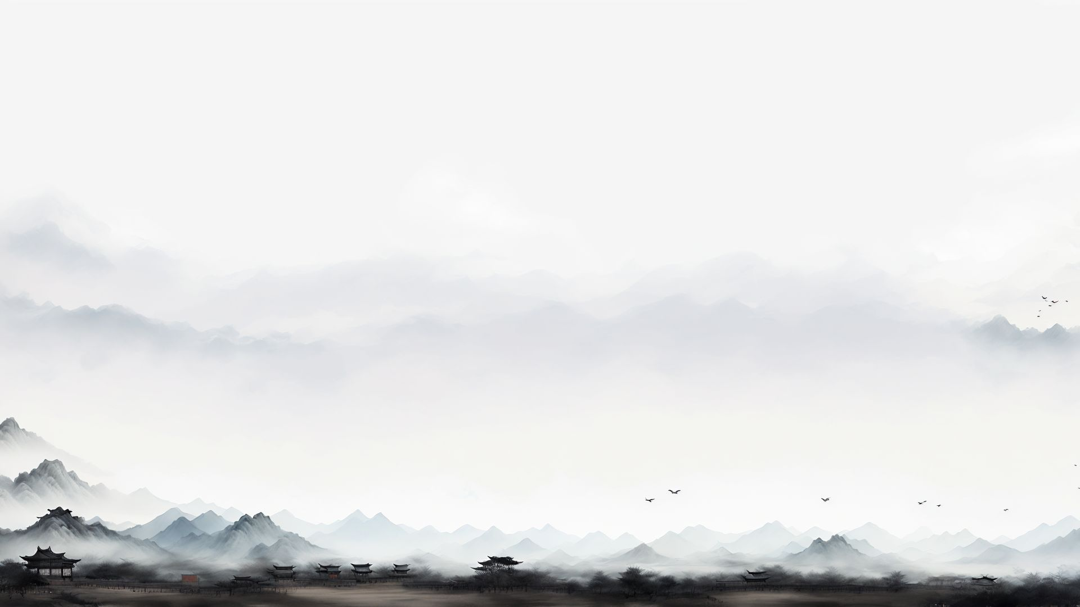


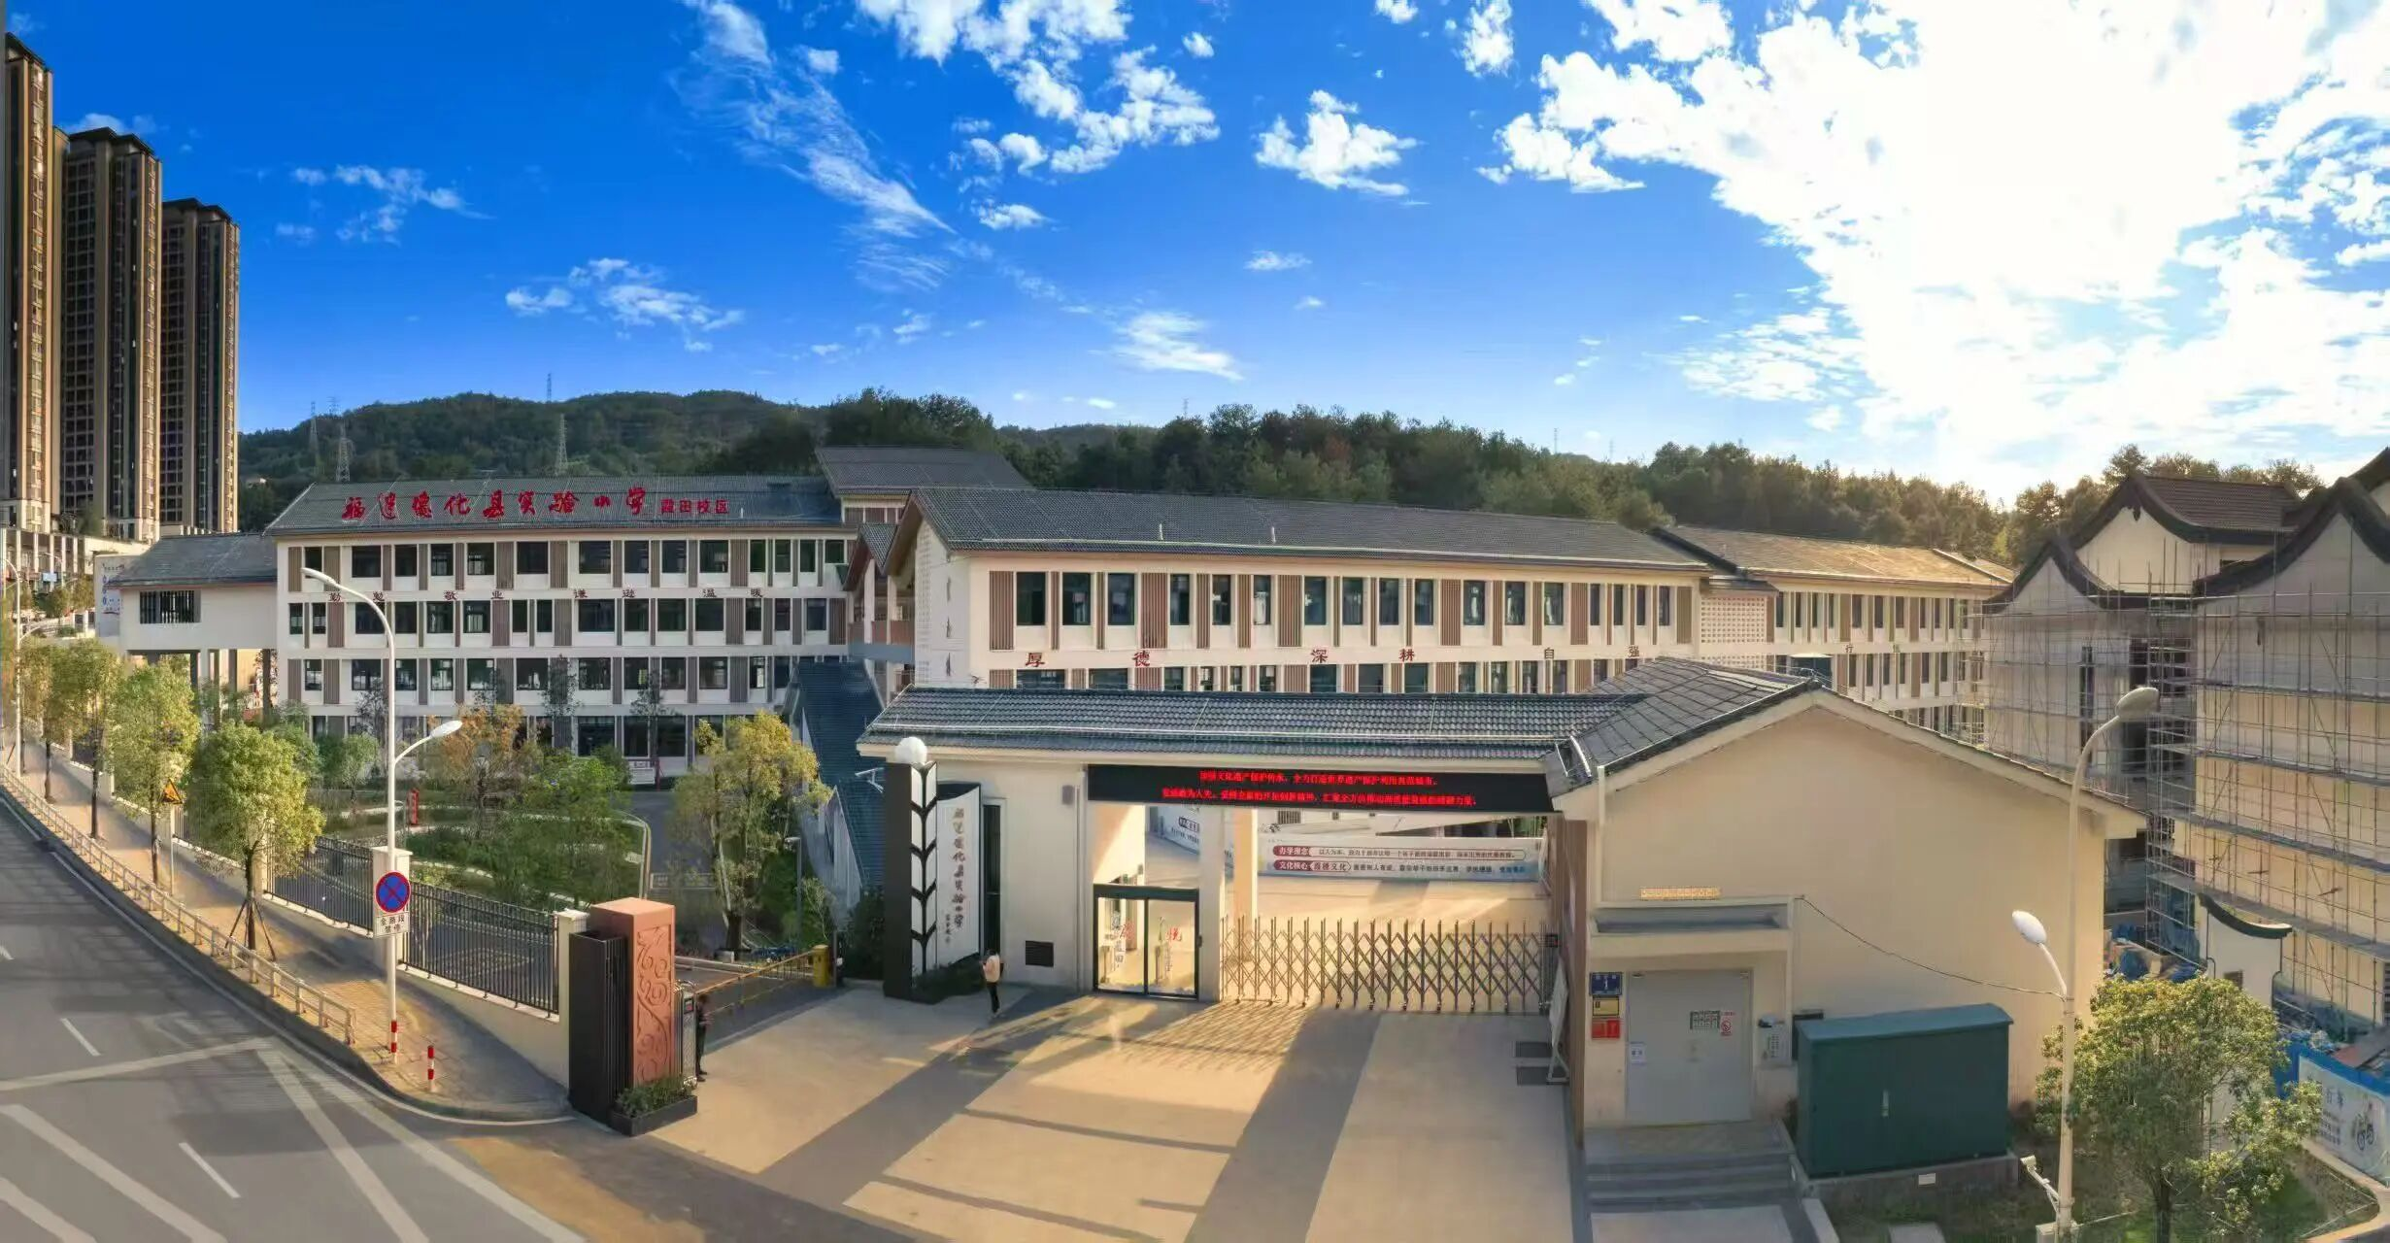
古诗摘抄

Slide 2


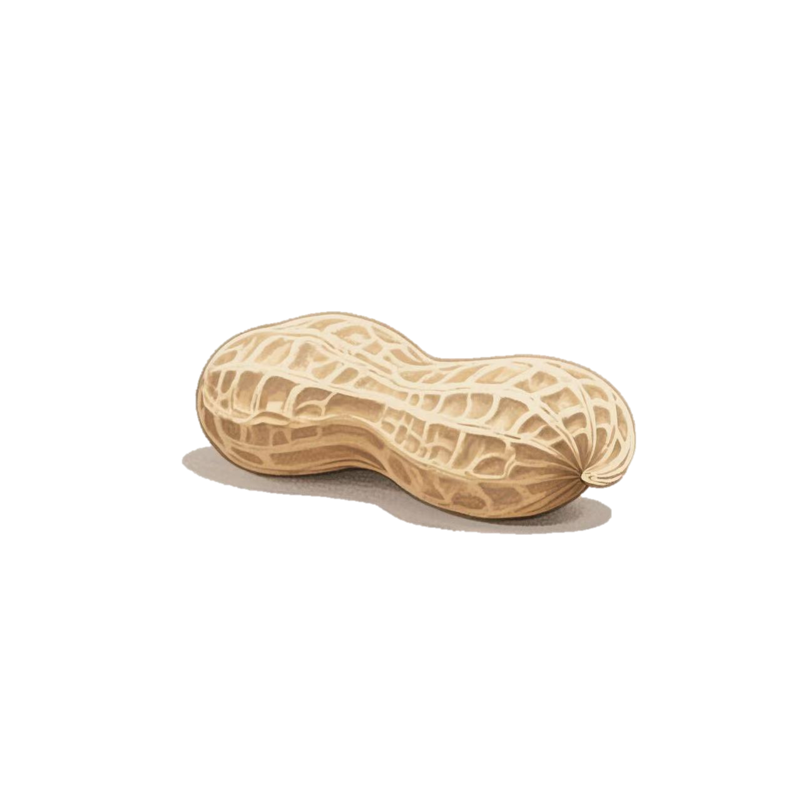

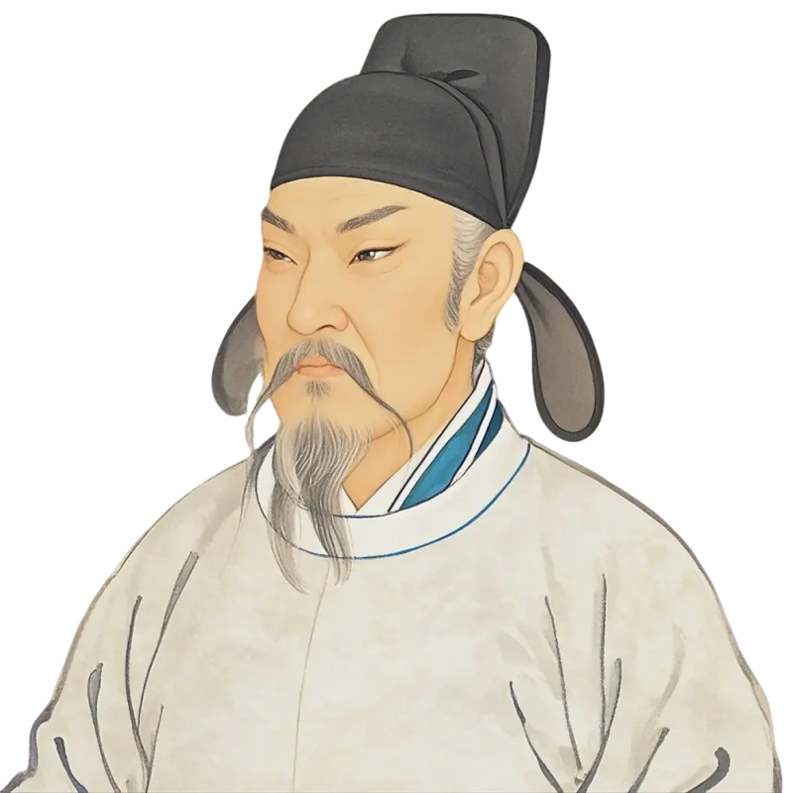
古诗摘抄
峨眉山月歌
【唐】李白
峨眉山月半轮秋，影入平羌江水流。
夜发清溪向三峡，思君不见下渝州。
作者 李白

Slide 3
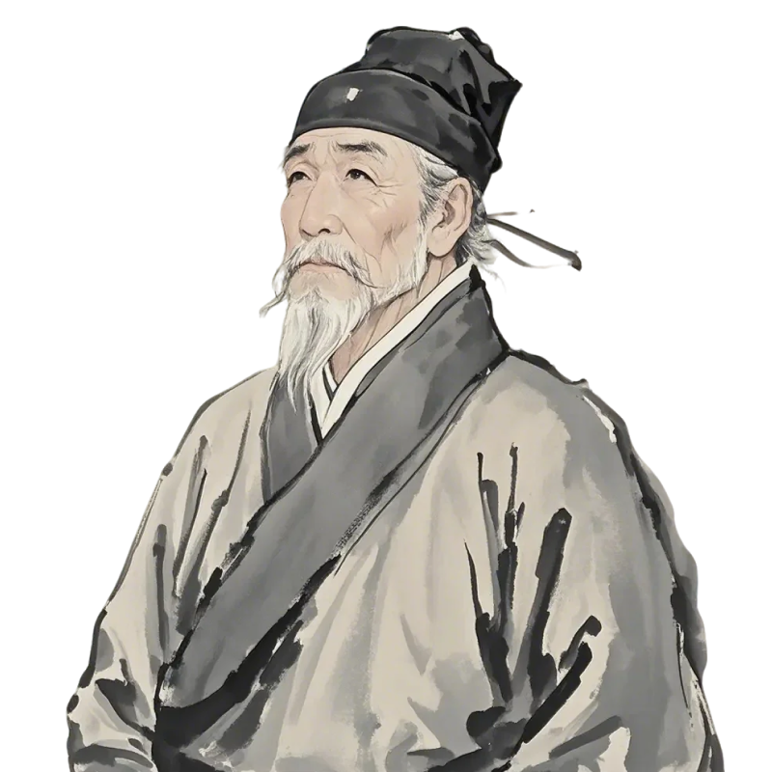
古诗摘抄
戏为六绝句（其一）
【唐】杜甫
庾信文章老更成，
凌云健笔意纵横。
今人嗤点流传赋，
不觉前贤畏后生。
作者 杜甫

